Slide 5
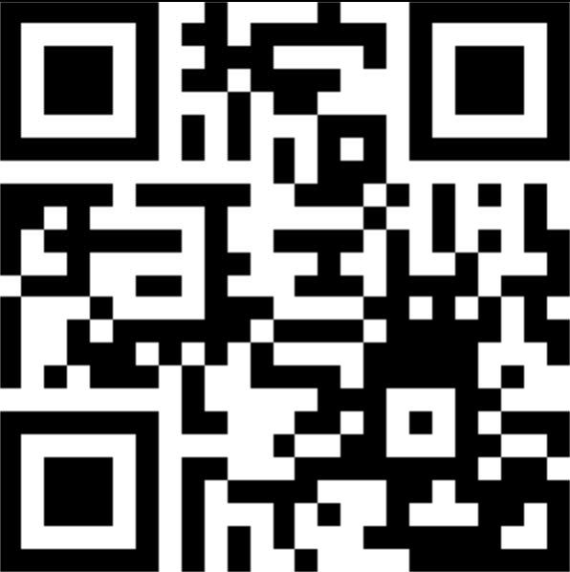
Hoe werkt een eetstoornis?

Slide 10
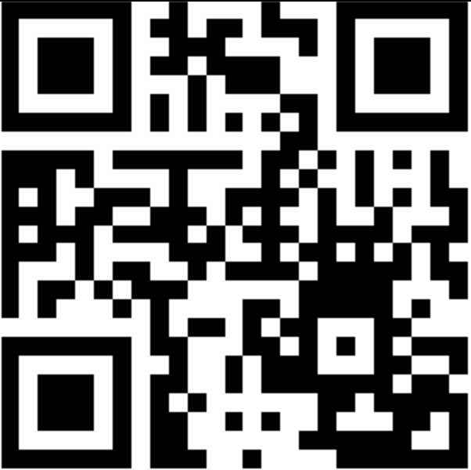
Hoe ontstaat Anorexia Nervosa?

Slide 13
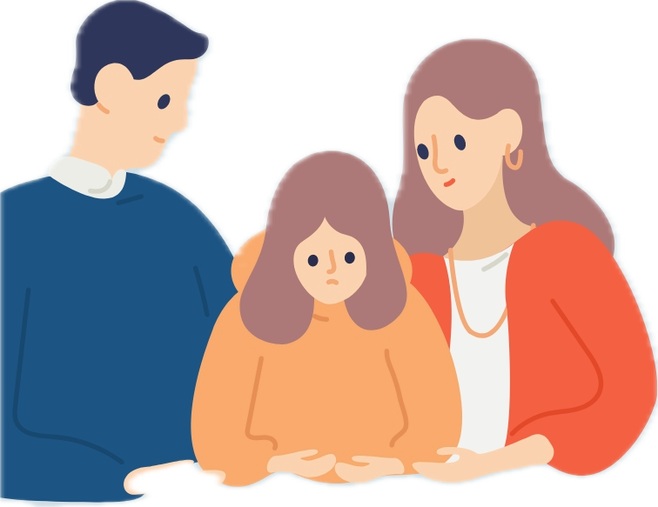


Ouders en kinderen: partners, geen toeschouwers
Ouders vaak buitengesloten van zorgproces
Gezinsgerichte modellen (FBT, Maudsley) bewezen effectief
Ervaringsdeskundigen & inzet AB versterken herstel

Slide 15



Slide 16

Do’s and Don’ts

